Slide 1
5.4 Vinklar
AKTIVITET
Uppskatta vinklar
Materiel:
Gradskiva, papper, linjal
Antal deltagare:
2 – 3 st
A
Rita 4–5 vinklar var på ett papper. Använd linjal.
B
Numrera vinklarna med 1, 2, 3 och så vidare.
C
Ta en vinkel i taget. Var och en av er skriver ner hur stor ni tror att vinkeln är. Sedan mäter ni vinkeln med gradskiva.
Den som gissat närmast får 1 poäng.
D
Vinner gör den som har flest poäng när alla vinklar är avklarade.

Slide 2
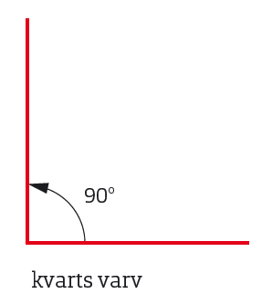
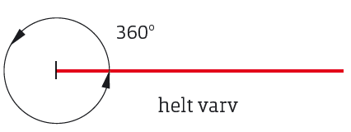
Vridning mäts i grader
Minutvisaren på en klocka vrider sig
ett varv på en timme.
Den har då vridit sig 360 grader.
Vi skriver 360∘
360°
90°
180°
Helt varv
Halvt varv
Kvarts varv

Slide 3
Olika sorters vinklar
En vinkel är uppbyggd av två vinkelben och en vinkelspets.
Vinkelspets
Vinkelben
Vinkeln markeras med en båge eller med en hake om vinkeln är rät.
Hake
Båge
Båge
En spetsig vinkel
är mindre än 90°
En rät vinkel är 90°
En trubbig vinkel
är större än 90°
men mindre än 180°
.
.
.

Slide 4
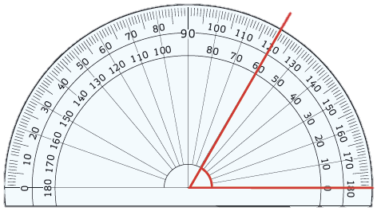
Att mäta vinklar
Vinklar mäts med en gradskiva
Vi startar i 0 och använder den inre graderingen. Denna vinkel är 60°.
Läs av var den andra vinkelbenet skär.
Placera gradskivan så vinkelbenet går genom 0° och 180°

Slide 5
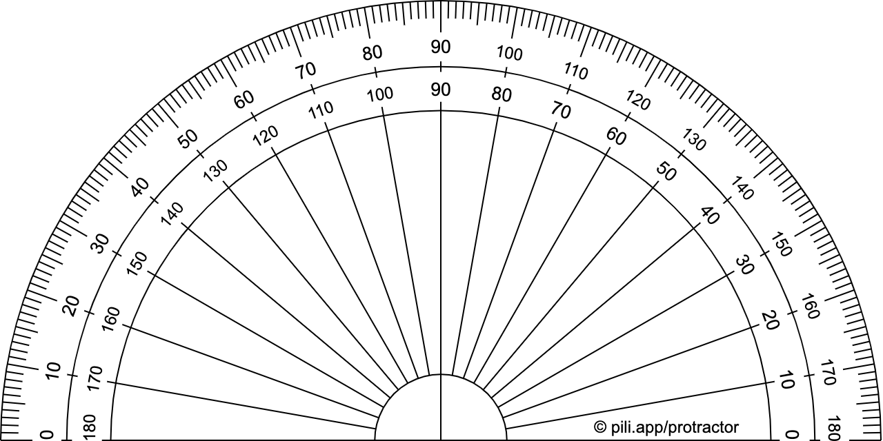
Att mäta vinklar
Vi startar i 0 och använder den yttre graderingen. Denna vinkel är 110°
Läs av var den andra vinkelbenet skär.
Placera gradskivan så vinkelbenet går genom 0° och 180°

Slide 6
Att rita vinklar
Så här ritar du en vinkel som är 70°
:
Börja med att markera vinkelns spets med en punkt.
x
1
70 °
2
Rita sedan det ena vinkelbenet.
3
Placera gradskivan så att punkten hamnar i mitten.
5
Rita det andra vinkelbenet.
6
Avsluta med att markera vinkeln med en båge.
4
Gör ett kryss vid 70°
.

